Slide 1

PHÒNG GD&ĐT QUẬN LONG BIÊN
TRƯỜNG TIỂU HỌC ÁI MỘ A
MÔN: Khoa học
Tiết : 61 – Tuần : 31
BÀI: Trao đổi chất ở thực vật
GV Thực hiện: Phạm Thúy Hồng

Slide 2
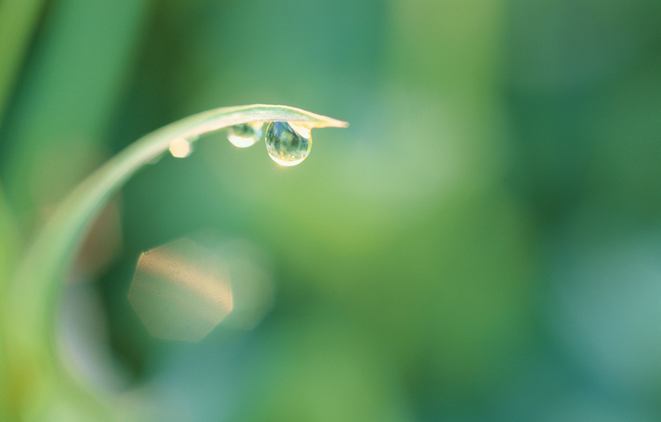

MÔN: KHOA HỌC
LỚP:4

Slide 3

Ôn bài cũ:
Câu 1: Nêu vai trò của không khí đối với thực vật ?
Câu 2: Trong quá trình hô hấp, thực vật hấp thụ khí gì và thải ra khí gì ?

Slide 4
Khoa học
Trao đổi chất ở thực vật
HOẠT ĐỘNG 1: Trong quá trình sống thực vật lấy gì và thải ra môi trường những gì?

Slide 5
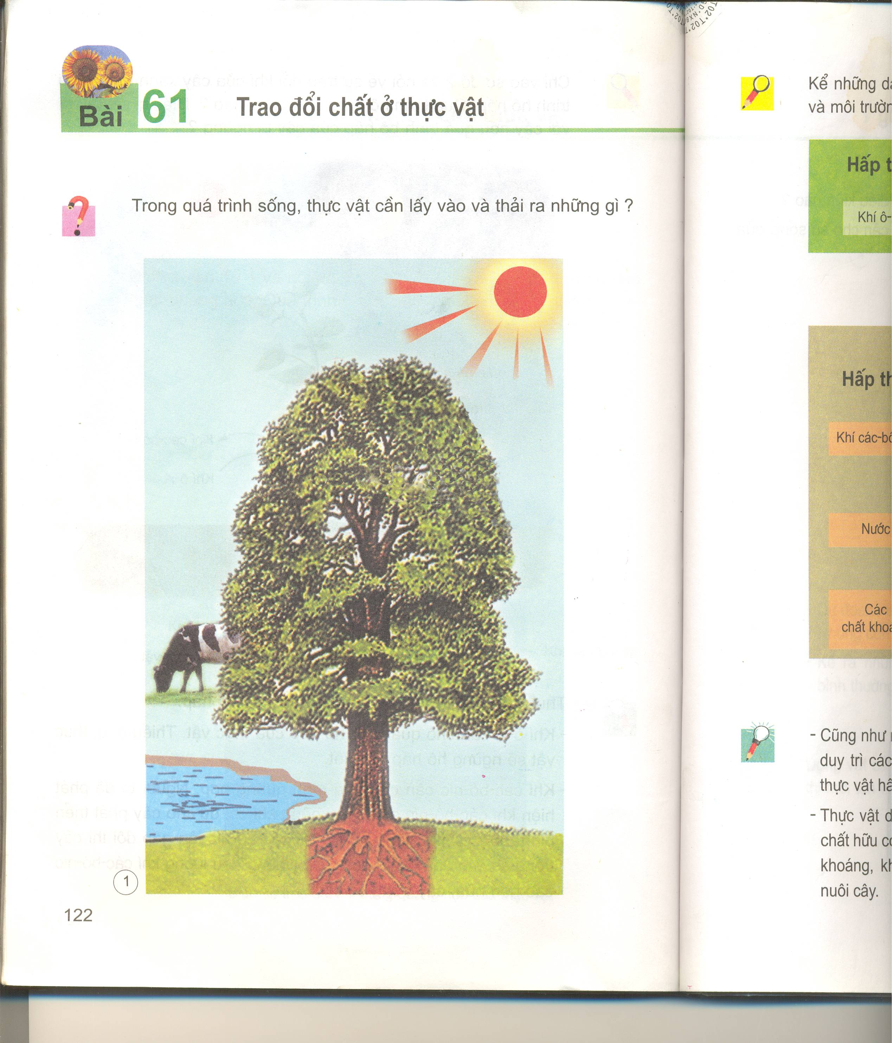
Kể tên những yếu tố đóng vai trò quan trọng trong sự sống của cây xanh?
HÌNH 1:

Slide 6
HOẠT ĐỘNG 1: Trong quá trình sống thực vật lấy gì và thải ra môi trường những gì?
- Những yếu tố đóng vai trò quan trọng trong sự sống của cây xanh:
* Ánh sáng.
* Nước.
* Chất khoáng có trong đất.
* Khí các-bô-níc và khí ô-xi có trong không khí.

Slide 7
HOẠT ĐỘNG 1: Trong quá trình sống thực vật lấy gì và thải ra môi trường những gì?
2.Trong quá trình sống, cây xanh phải lấy vào những gì và thải ra những gì từ môi trường?
THẢO LUẬN NHÓM

Slide 8
2. Trong quá trình sống, cây xanh phải lấy vào những gì và thải ra những gì từ môi trường?
Hơi nước
Khí các-bô-níc
Khí các-bô-níc
Khí ôxi
Khí ôxi
Chất khoáng

Slide 9
* Trong quá trình sống, cây thường xuyên phải:
- Lấy từ môi trường: nước, các chất khoáng có trong đất, khí các-bô-níc, khí ô-xi.
- Thải ra môi trường: khí các-bô-níc, hơi nước, khí ô-xi và các chất khoáng khác…
* Quá trình trên được gọi là quá trình trao đổi chất của thực vật.

Slide 10
HOẠT ĐỘNG 1: Trong quá trình sống thực vật lấy gì và thải ra môi trường những gì?
Quá trình trao đổi chất ở thực vật là quá trình thực vật thường xuyên phải lấy từ môi trường các chất khoáng, khí các-bô-níc, khí ô-xi, nước và thải ra hơi nước khí các-bô-níc, khí ô-xi, các chất khoáng khác,…

Slide 11
HOẠT ĐỘNG 2: Sự trao đổi chất giữa thực vật với môi trường.
1/ Sự trao đổi khí ở thực vật diễn ra như thế nào?
Hấp thụ
Thải ra
Khí ô-xi
THỰC VẬT
Khí các-bô-níc
*Sơ đồ sự trao đổi khí trong hô hấp ở thực vật.

Slide 12
HOẠT ĐỘNG 2: Sự trao đổi chất giữa thực vật với môi trường.
*Cũng như người và động vật, thực vật cần khí ô-xi để hô hấp và duy trì các hoạt động sống của mình. Trong quá trình hô hấp, thực vật hấp thụ khí ô-xi và thải ra khí các-bô-níc.

Slide 13
2/ Sự trao đổi thức ăn ở thực vật diễn ra như thế nào?
THẢO LUẬN
NHÓM 4
Hấp thụ
ÁNH SÁNG
MẶT TRỜI
Thải ra
Khí các-bô-níc
Khí ô-xi
Nước
THỰC VẬT
Hơi nước
Các chất khoáng
Các chất
khoáng khác
* Sơ đồ sự trao đổi thức ăn ở thực vật.
-Dýới ánh sáng mặt trời, thực vật thải ra những gì ?

Slide 14
2/ Sự trao đổi thức ăn ở thực vật diễn ra như thế nào?
Hấp thụ
ÁNH SÁNG
MẶT TRỜI
Thải ra
Khí các-bô-níc
Khí ô-xi
THỰC VẬT
Nước
Hơi nước
Các chất khoáng
Các chất
khoáng khác
* Sơ đồ sự trao đổi thức ăn ở thực vật.
-Dýới ánh sáng mặt trời, thực vật thải ra những gì ?

Slide 15
HOẠT ĐỘNG 2: Sự trao đổi chất giữa thực vật với môi trường.
*Thực vật dùng năng lượng ánh sáng mặt trời để tổng hợp các chất hữu cơ (ví dụ chất đường, bột) từ các chất vô cơ (nước, chất khoáng, khí các-bô-níc). Các chất hữu cơ này được dùng để nuôi cây.

Slide 16


5
4
3
2
1
0
TRÒ CHƠI Ô CHỮ KỲ DIỆU
1
K
H
Í
Ô
X
I
K
H Í N I T Ơ
2
T Ự C V Ậ T
H
3
K H C A C B Ô N I C
Í
4
K H N G K H í
Ô
TRÒ CHƠI Ô CHỮ
5
Ử L Í
X
G Ó
6
I
Câu 3: Đây là khí thực vật thải ra trong quá trình hô hấp?
Câu 1: Đây là khí không duy trì sự cháy?
Câu 5: Để môi trường trong lành, chất thải cần được làm gì?
Câu 4: Thực vật cần gì để quang hợp và hô hấp?
Câu 6: Không khí chuyển động tạo thành gì?
Câu 2: Cây cối được gọi chung là gì?

Slide 17
Ghi nhớ:
- Cũng như người và động vật, thực vật cần khí ô-xi để hô
hấp và duy trì các hoạt động sống của mình. Trong quá
trình hô hấp, thựcvật hấp thụ khí ô-xi và thải ra
khí các-bô-níc.
- Thực vật dùng năng lượng ánh sáng mặt trời để tổng hợp
các chất hữu cơ (ví dụ chất đường, bột) từ các chất vô cơ
(nước, chất khoáng, khí các-bô- níc).Các chất hữu cơ này
được dùng để nuôi cây.

Slide 18
DẶN DÒ:

